Slide 1
KN STORE

Slide 2


KN STORE
Santiago Flórez Moreno Laura González Ortiz Joseph Varón Nicolas Gil
Servicio Nacional de Aprendizaje –SENA, Centro de Electricidad Electrónica y Telecomunicaciones Técnologo en Analisis y Desarrollo de Software - TPS, Primer Trimestre
Instructor Enrique Moreno
Bogotá, 29 de Septiembre de 2025

Slide 3
Introducción
Como respuesta a los problemas que estamos teniendo en la tienda KN_STORE. Hemos decidido como equipo de trabajo desarrollar un software que nos permita solucionar ciertas deficiencias tales como el mal manejo de usuarios o la ineficiencia en la respuesta de nuestros canales virtuales como WhatsApp para el manejo de ventas.

Slide 4
Objetivo General
Desarrollar un software (e-commerce) para la tienda KN_STORE que permita gestionar de manera eficientes los procesos de ventas, inventario y usuarios, mediante módulos integrados que faciliten la administración interna y mejora en la experiencia de compra del cliente, asegurando un entorno funcional, accesible y seguro.

Slide 5
Objetivos Específicos
Diseñar la estructura del sistema e-commerce, definiendo los módulos y funcionalidades necesarias para la gestión integral de la tienda KN_STORE.
Implementar una tienda online que permitan a los clientes visualizar productos , realizar pedidos y efectuar compras de forma sencilla y segura.
Desarrollar módulos de administración que gestione los usuarios y el inventario en tiempo real, optimizando el control interno de los productos y las operaciones de ventas.
Incorporar mecanismos de seguridad y roles de acceso (Administrador, cliente y proveedor) que garantice la protección de información y el uso adecuado del sistema.

Slide 6
Planteamiento del Problema
En la actualidad, la tienda KN_STORE presenta diversas dificultades en la gestión de los procesos internos, especialmente en el control de inventario, las ventas y la atención al cliente. Estas tareas se realizan de forma manual, lo que genera inconsistencias en los registros, perdida de información y demoras en la atención, afectando directamente la eficiencia operativa y la satisfacción del cliente. A esto se le suma la dependencia de medios informales como WhatsApp para la gestión de ventas y pedidos, lo que limita el alcance del negocio, reduce la capacidad de respuesta y dificulta la expansión hacia nuevos mercados.
Ante esta situación surge la necesidad de implementar un sistema de e-commerce que integre en una sola plataforma la administración de usuarios, productos, inventarios y ventas. Este sistema permitirá los procesos internos, mejorar la atención al cliente y ofrecer la experiencia de compra mas moderna, eficiente y segura.

Slide 7
Pregunta Problema
¿Como la implementación de un sistema de comercio electrónico puede impulsar la transformación digital de la tienda KN_STORE, mejorando la atención al cliente y garantizando un control eficiente de los procesos internos?

Slide 8
Alcance
El alcance de nuestro proyecto consiste en optimizar la gestión interna de la tienda y el servicio al cliente a través del software para la tienda KN_STORE. Con ello, buscamos mejorar la eficiencia de los procesos de gestión, operación y atención al cliente, garantizando un funcionamiento más ágil y eficaz.
Los cuatro módulos fundamentales de la aplicación que desarrollaremos son los siguientes: visualización de productos, distribución de productos y servicios, administración del inventario.
Módulo de servicios: ofrecerá la posibilidad de visualizar, gestionar y estructurar los distintos servicios que proporciona el establecimiento a sus clientes.
Módulo para controlar el inventario: Se realizará un seguimiento, se actualizará y se supervisará la existencia de zapatos disponibles, detallando elementos como el color, la talla, la marca y la referencia.
Módulo de distribución de productos: La gestión del proceso para entregar los pedidos se realizará de manera manual por servicio contra entrega o por paquetería convencional, esto para que los clientes dentro de cierto rango puedan decidir su preferencia a la hora de recibir un producto.
Módulo de visualización de productos: Los clientes tendrán la opción de explorar el catálogo digital, revisar detalles específicos de los productos disponibles y seleccionar aquellos que deseen de forma sencilla e interactiva.

Slide 9
Justificación
La creación de un software para la tienda KN_STORE nace por la necesidad de actualizar los procedimientos vinculados con la gestión de servicios, las ventas, inventario y la distribución de productos, superando así las limitaciones del manejo manual y las compras únicamente a través de WhatsApp.
Con este sistema la empresa podrá optimizar la eficiencia administrativa, mejorar la atención al cliente y ampliar su alcance comercial mediante una plataforma en línea. Además , permitirá tomar decisiones basadas en datos reales, reduciendo errores y fortaleciendo la competitividad de la tienda frente al mercado actual.

Slide 10
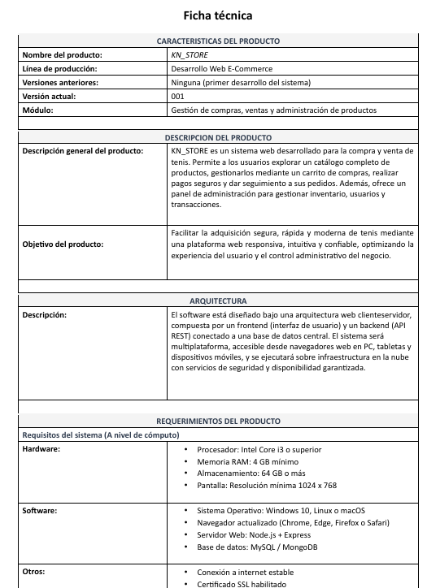
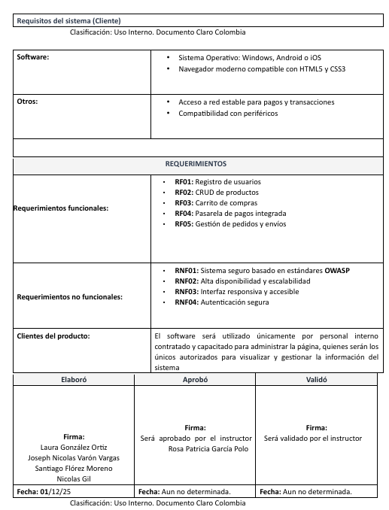
Ficha técnica

Slide 11
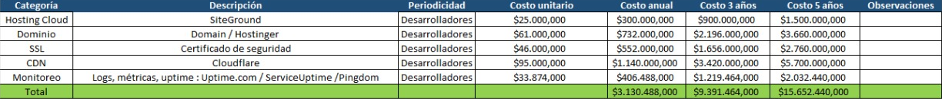
Estimación de Costos: capex

Slide 12
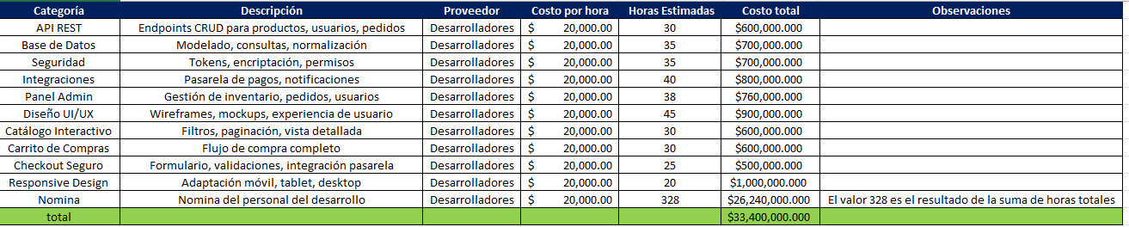
Estimación de Costos: opex

Slide 13
Graficos de estimación de costos

Slide 14
Análisis comparativo de proveedores

Slide 15
Estimación de costos

Slide 16
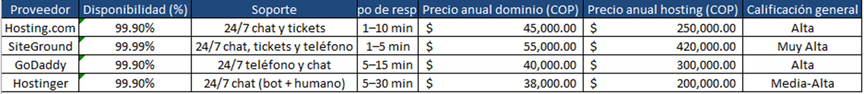
Matriz de calificación

Slide 17
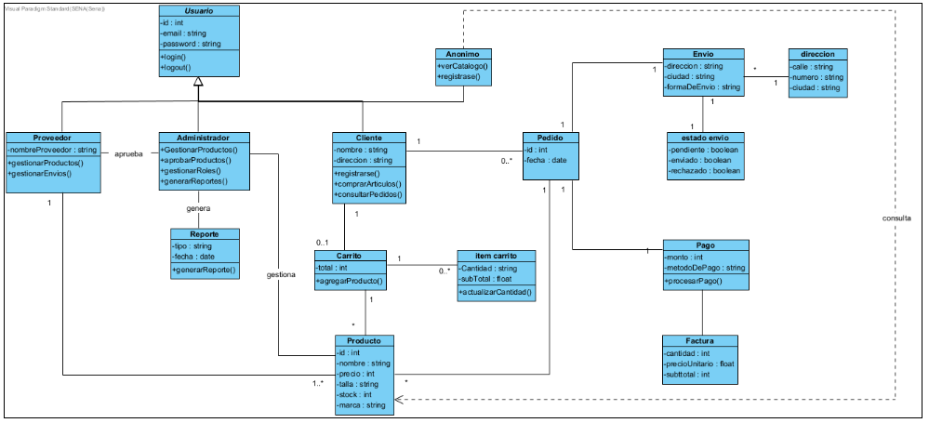
Diagrama de clases

Slide 18
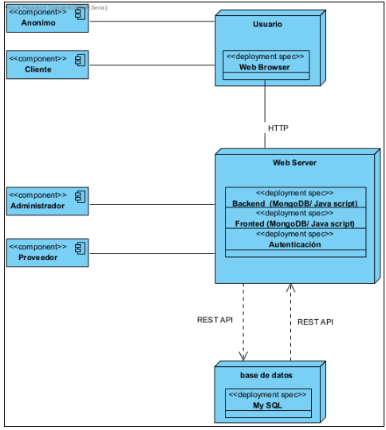
Diagrama de despliegue

Slide 19
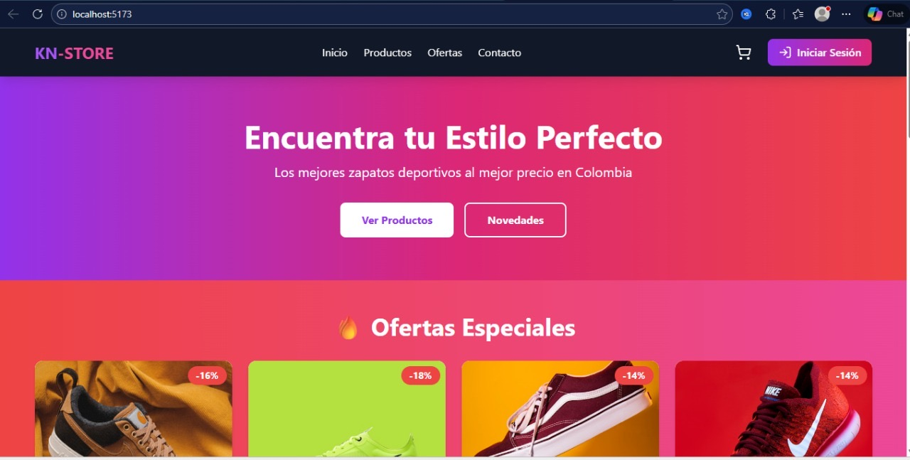
Prototipo manejable del software en HTML y React
Pagina principal

Slide 20
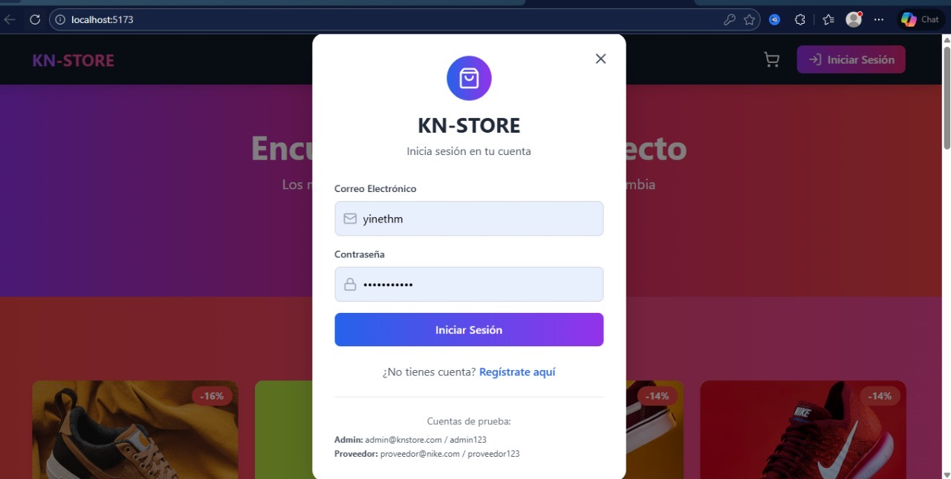
Prototipo manejable del software en HTML y React
Inicio de sesión

Slide 21
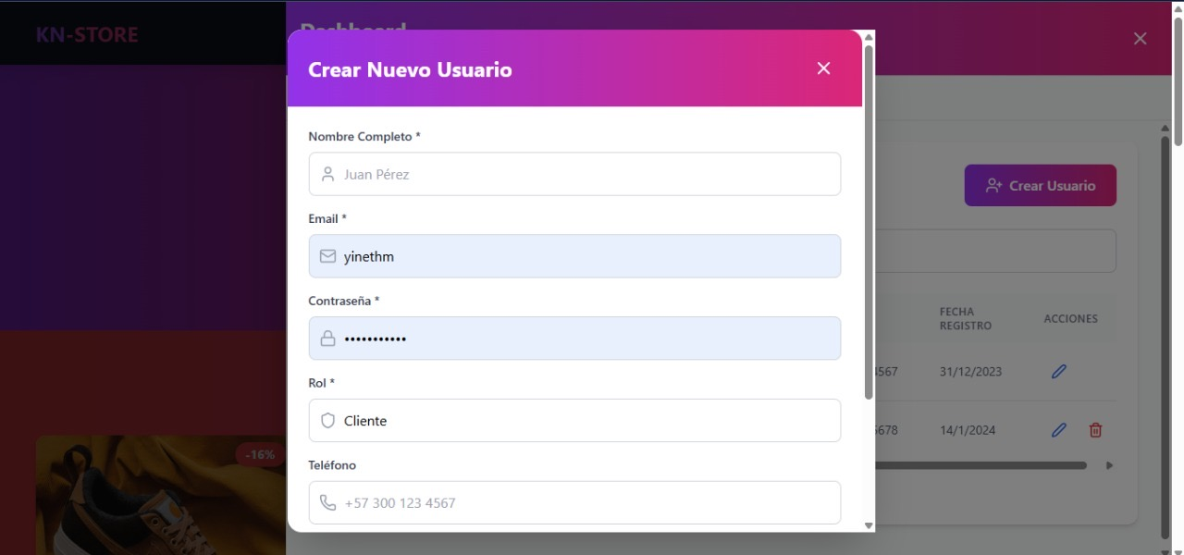
Prototipo manejable del software en HTML y React
Crear usuarios

Slide 22
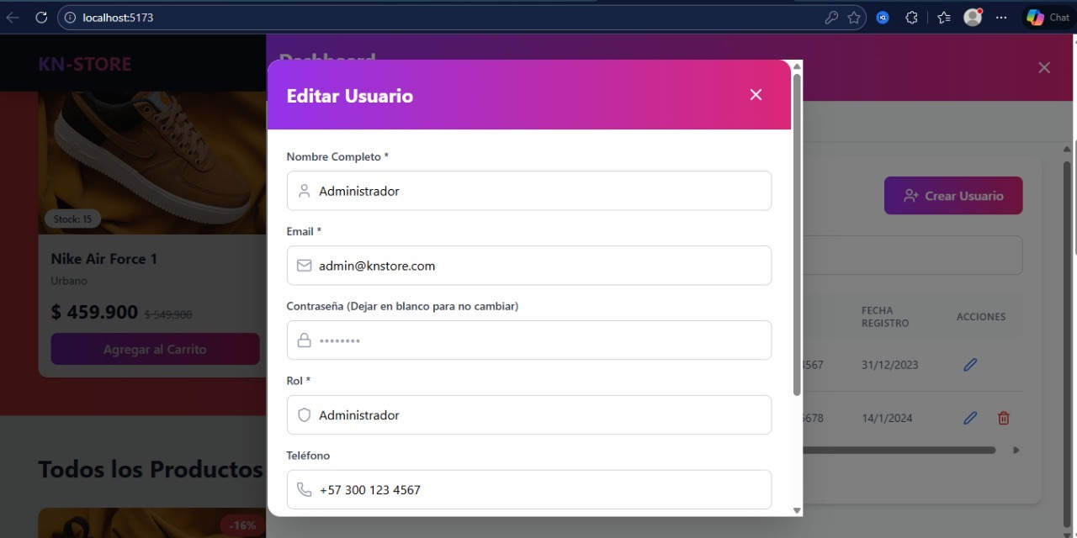
Prototipo manejable del software en HTML y React
Editar usuarios

Slide 23
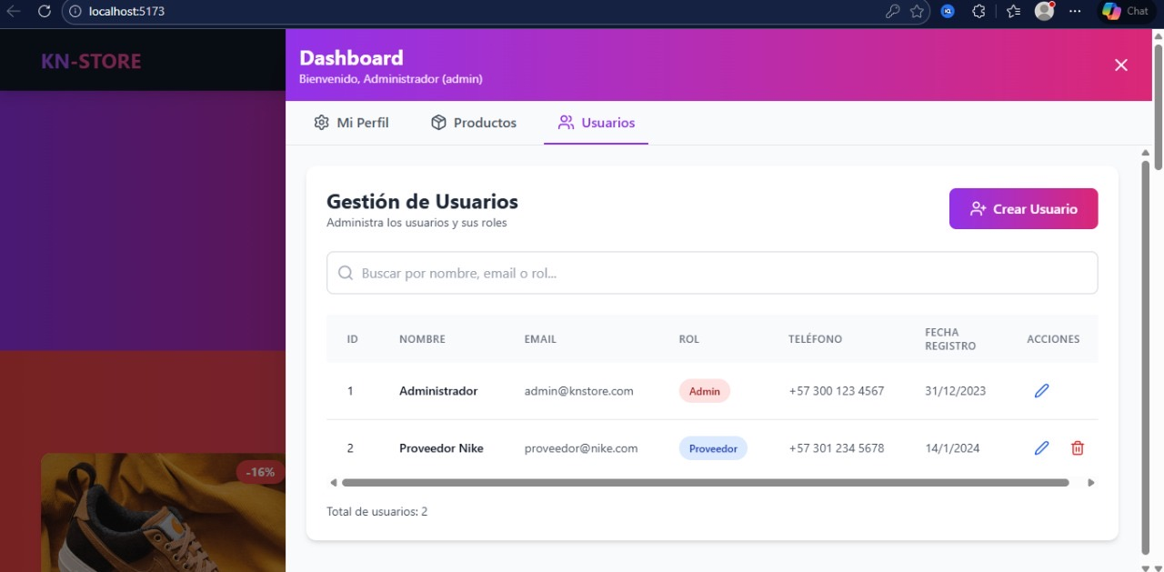
Prototipo manejable del software en HTML y React
Gestión de usuarios

Slide 24
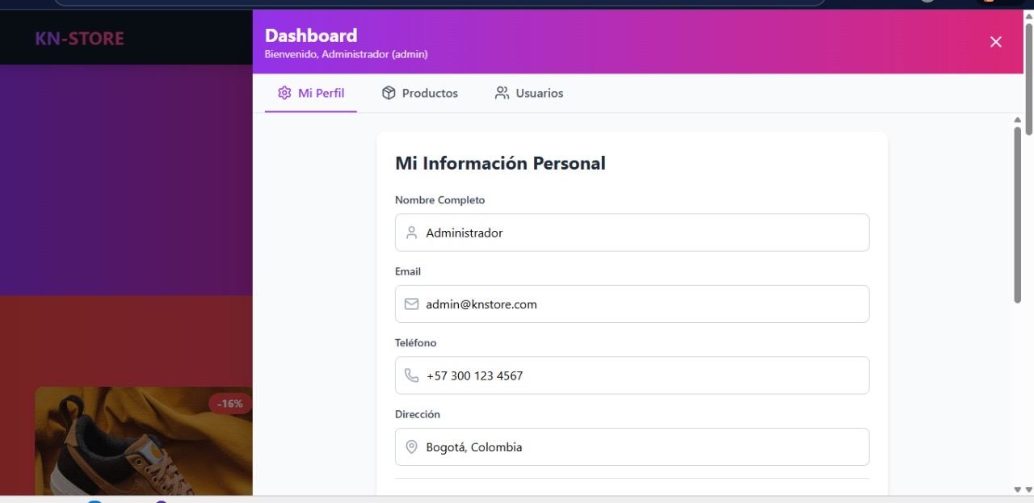
Prototipo manejable del software en HTML y React
Ajustes de usuarios

Slide 25
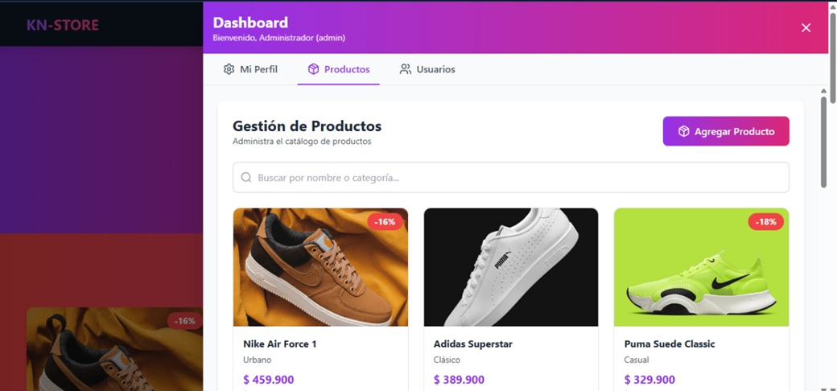
Prototipo manejable del software en HTML y React
Productos pagina principal

Slide 26
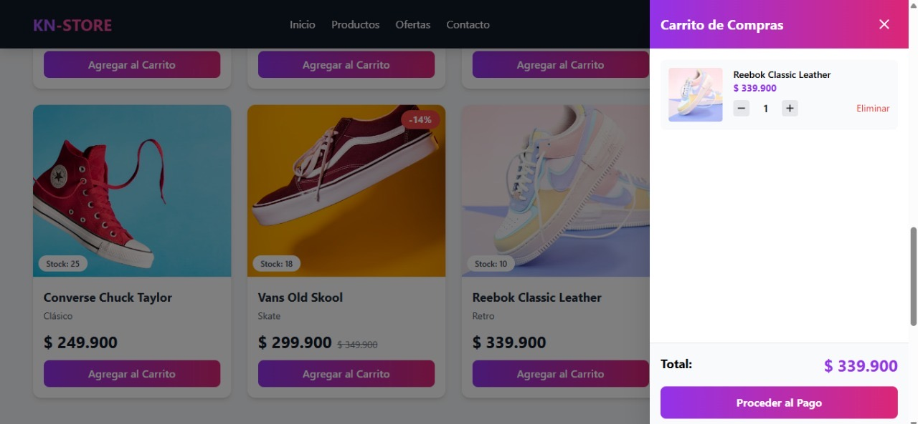
Prototipo manejable del software en HTML y React
Carro de compras

Slide 27
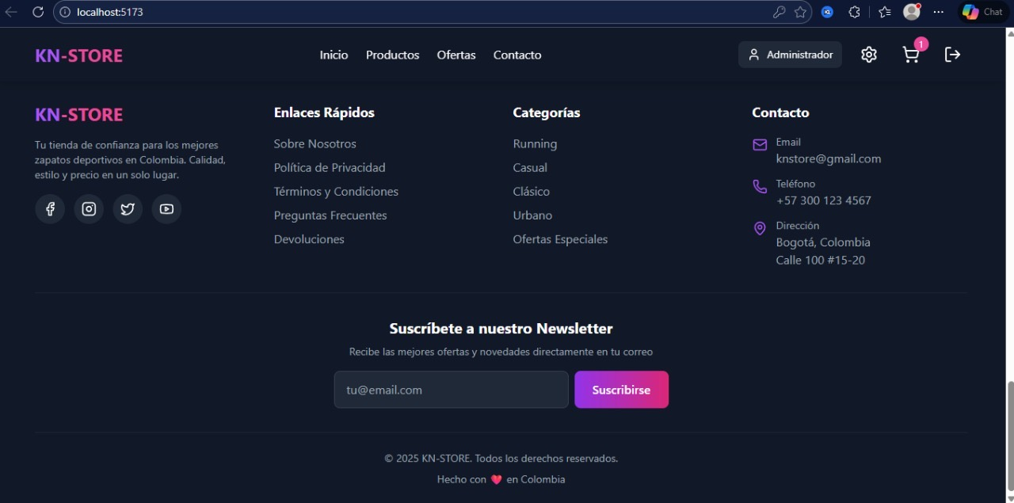
Prototipo manejable del software en HTML y React
Información de contacto

Slide 28


